Slide 1
测试需求评审
SY1606117 李岳檑 SY1606118 温元祯
SY1606413 谭伟良 PT1600283 王春柳

Slide 2
01 测试需求说明书修改及评审
CONTENTS
02 测试及被测试
03 对B组的测试

Slide 3
测试需求说明书修改及评审

Slide 4
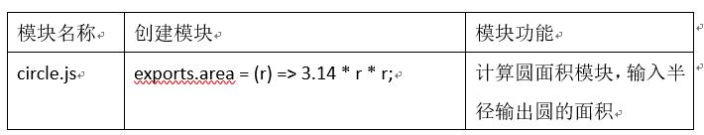
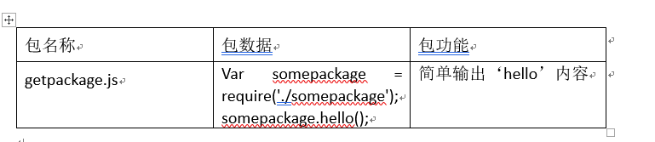
测试需求说明书修改及评审
对测试用例的细化
创建，加载模块
创建，加载包

Slide 5
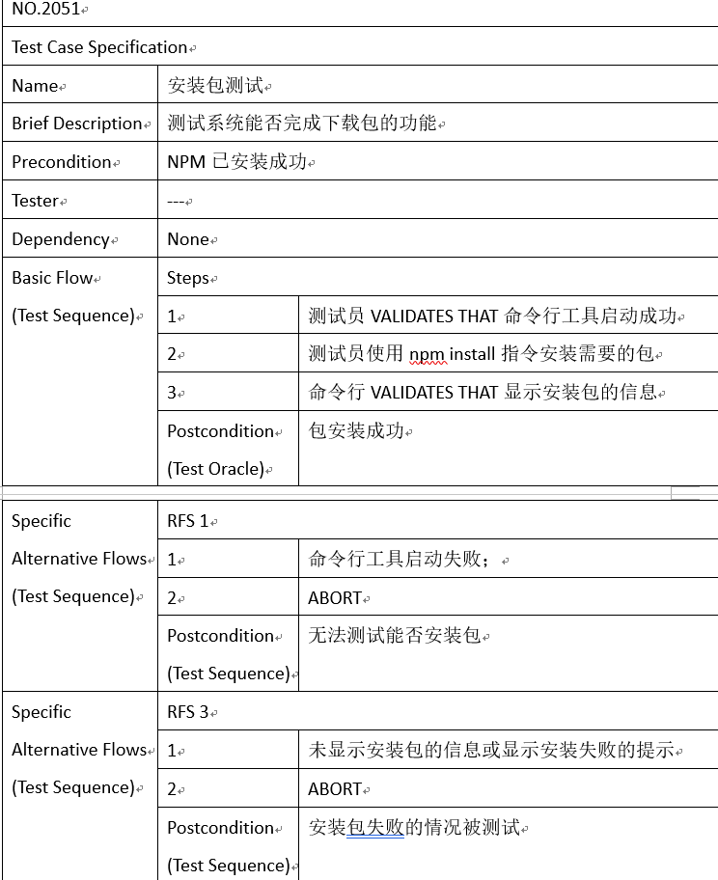
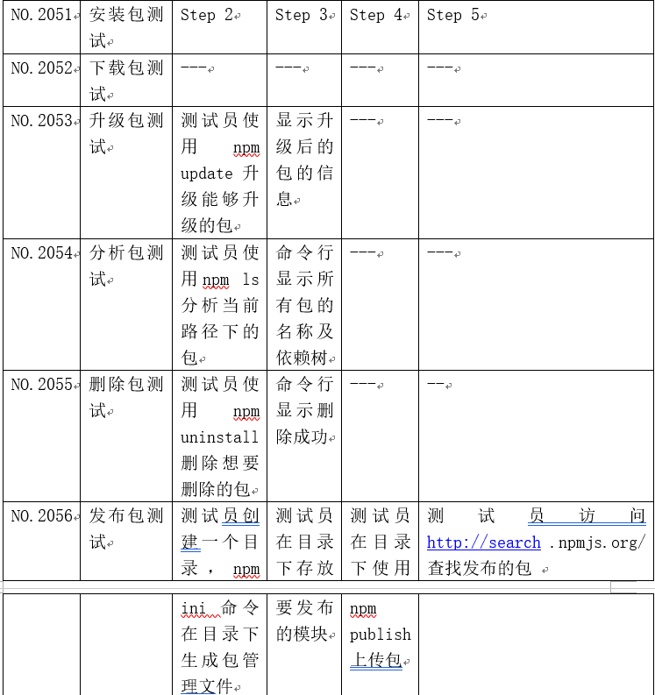
测试需求说明书修改及评审
管理包 ：安装，下载，升级，分析，删除，发布

Slide 6
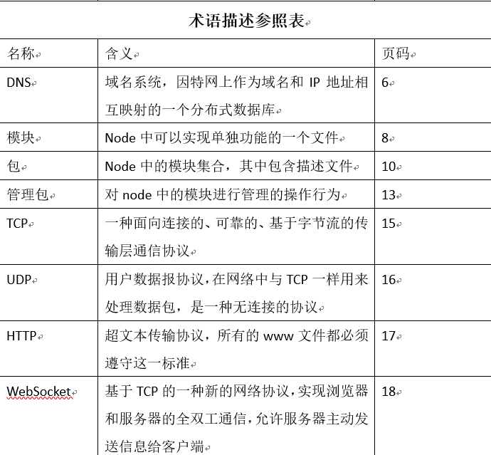
测试需求说明书修改及评审
术语描述参照表

Slide 7
测试及被测试

Slide 8
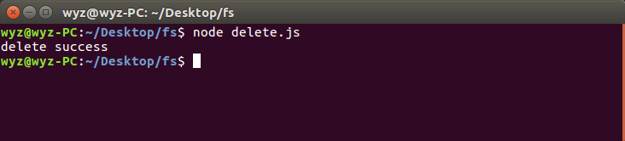
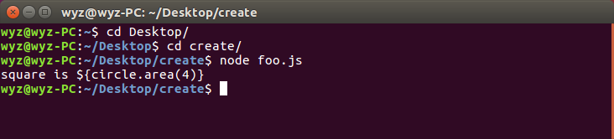
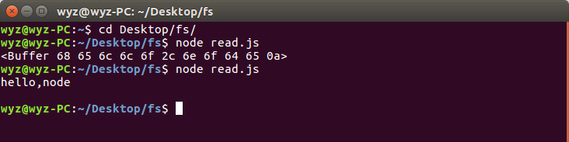
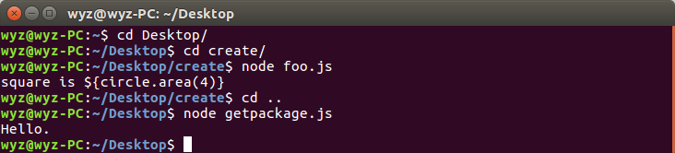
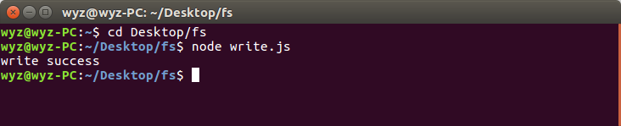
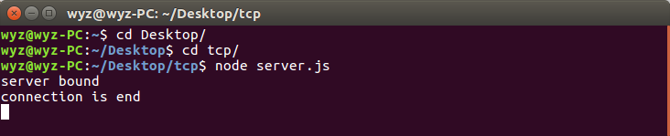
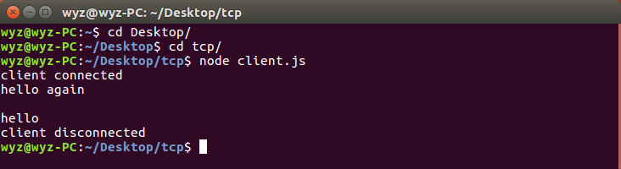
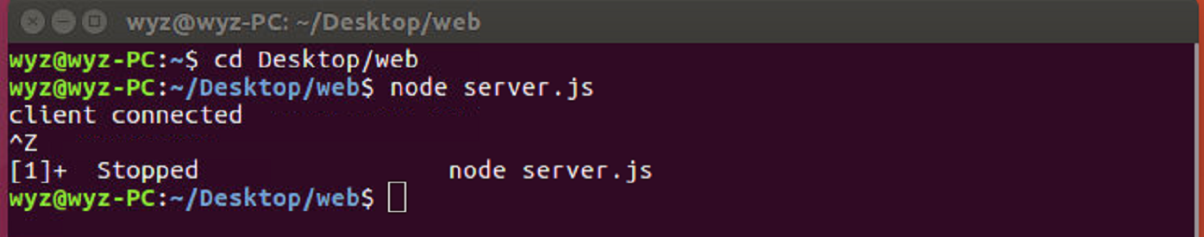
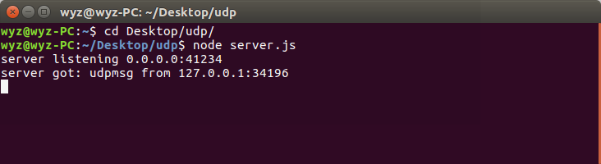
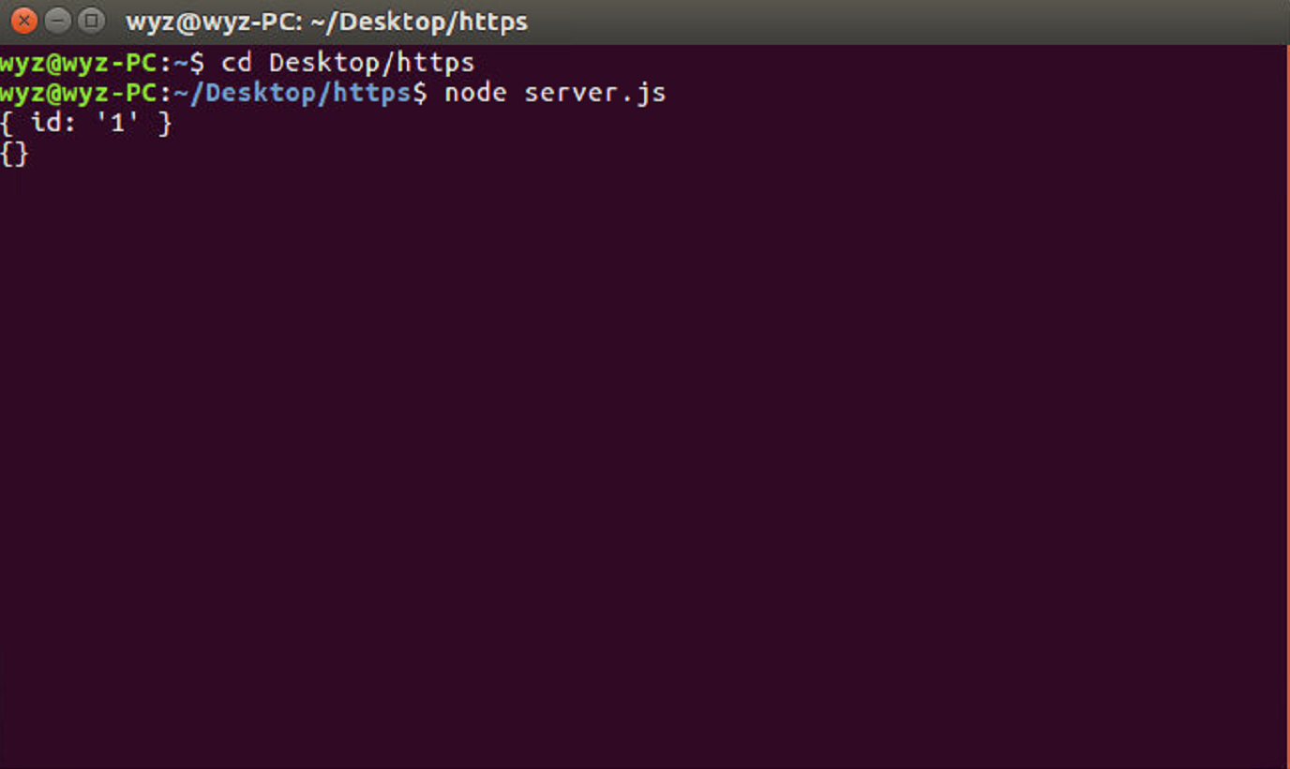
测试及被测试
兼容性测试

Slide 9
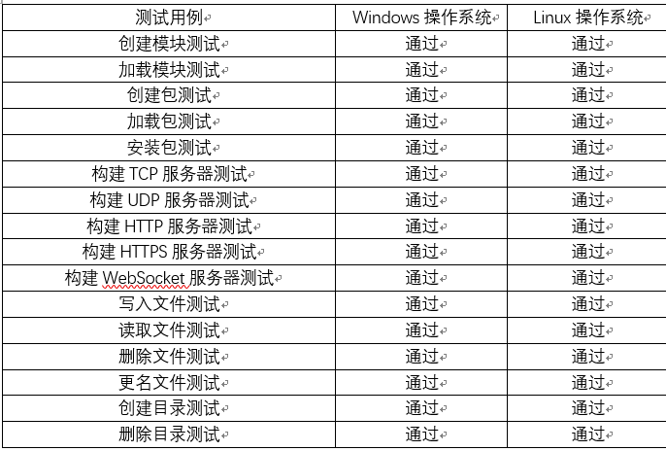
测试及被测试
兼容性测试

Slide 10
测试及被测试
E组测试
1. 发现了我们单元测试少了两个测试用例
2. 对我们的改进部分的易用性提了一些建议

Slide 11
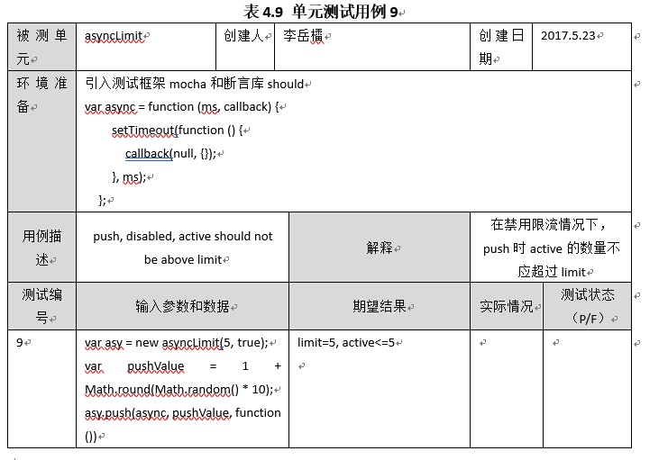
测试及被测试

Slide 12
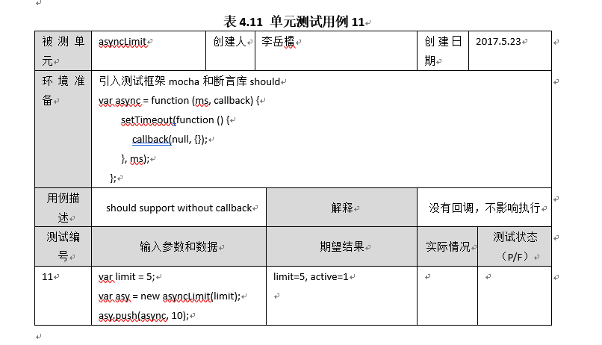
测试及被测试

Slide 13
对B组的测试

Slide 14
Thanks

